Slide 1
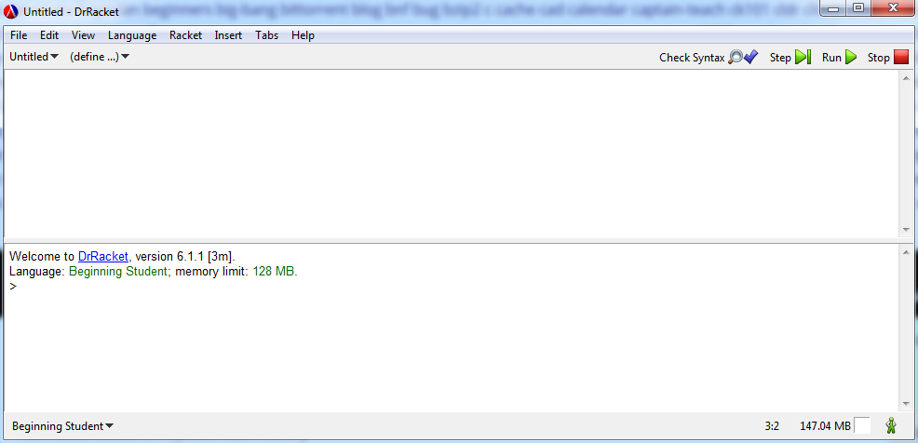



DrRacket-ohjelmointiympäristöön
tutustuminen
.

Slide 2
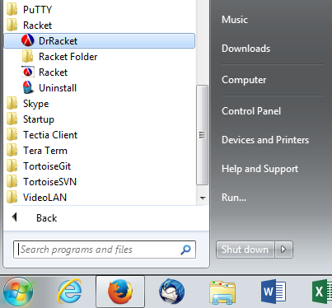

Esivalmistelut
Käynnistä DrRacket
Käynnistä DrRacket Start-valikosta tai työpöydällä olevasta kuvakkeesta.

Slide 3
Tutustutaan DrRackettiin
Määrittelyikkuna
.
Interaktioikkuna
Interaktioikkunaan kirjoitetaan yksittäisiä lausekkeita jotka suoritetaan painamalla <enter>. Määrittelyikkunaa tarvitaan myöhemmin laajempien ohjelmien kirjoittamiseen.

Slide 4
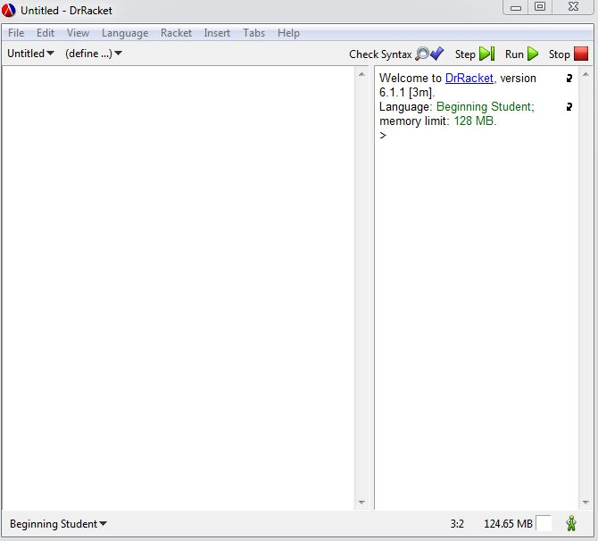
Tutustutaan DrRackettiin - jatkoa
Voit myös vaihtaa määrittelyikkunan paikan vasemmalle ja interaktioikkunan oikealle valitsemalla valikosta: View → Use Horizontal Layout
Takaisin oletusarvoiseen ikkunoiden sijoitteluun pääset valitsemalla valikosta: View → Use Vertical Layout
.
Määrittelyikkuna
Interaktioikkuna

Slide 5
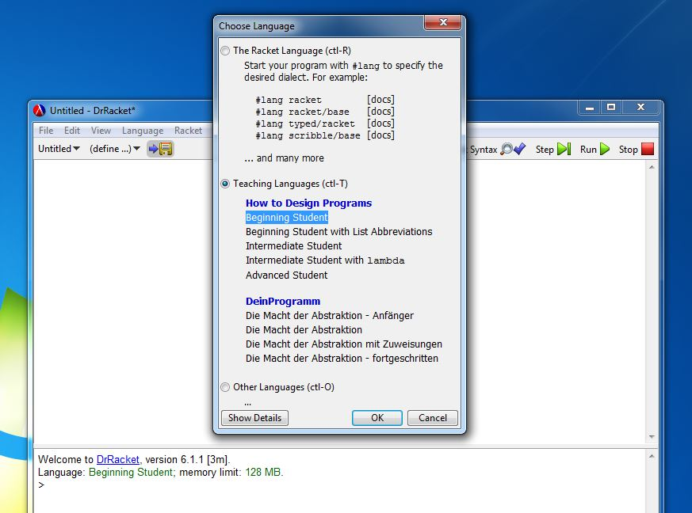
Tutustutaan DrRackettiin - jatkoa
Tarkista vielä, että kielenä on Beginning Student.
Kielen voit valita DrRacketin valikosta:
Language → Choose language →Teaching languages → Beginning student → OK
Lopuksi paina ”Run” DrRacketin oikeasta yläkulmasta.
DrRacketin voit asentaa myös kotikoneellesi osoitteesta http://racket-lang.org/download/
.

Slide 6
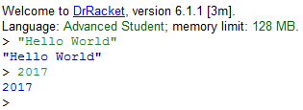
Hello World!
Kirjoita DrRacketin interaktioikkunaan teksti:
”Hello World”
ja paina <enter>. Interaktioikkunan tunnistat kehotteesta > ja se sijaitsee alhaalla tai oikealla riippuen asetuksista. Mikäli unohdit laittaa tekstin lainausmerkkien sisään, voi DrRacket antaa virheilmoituksen. Älä välitä virheilmoituksista tässä vaiheessa. Kokeile myös muita tekstejä ja numerosarjoja

Slide 7

Peruslaskutoimitukset
Kirjoita DrRacketin interaktioikkunaan lauseke
(+ 1 2)
ja paina <enter>. Interaktioikkunan tunnistat kehotteesta > ja se sijaitsee alhaalla tai oikealla riippuen asetuksista.

Slide 8

Peruslaskutoimitukset - jatkoa
Kaikki Racket-funktiokutsut alkavat ja loppuvat sulkuihin.
> (+ 1 2)
3
Funktion arvo tulostetaan seuraavalle riville.
Argumentit annetaan funktion nimen jälkeen. Argumentteja voi olla enemmänkin.
Ensimmäisen sulkumerkin jälkeen kerrotaan mitä tehdään. Tässä ”+” on funktion nimi.

Slide 9
Peruslaskutoimitukset - jatkoa
Kokeillaan lisää erilaisia laskutoimituksia!

Slide 10
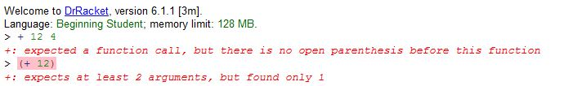
Virheilmoitukset
Ohjelmoidessa tulee helposti kirjoitusvirheitä. DrRacket tai tietokoneesi ei mene rikki vaikka kirjoittaisitkin jotain väärin, saat ainoastaan virheilmoituksen interaktioikkunaan!
Kokeile mitä tapahtuu kun ”unohtaa” sulut tai unohtaa toisen parametrin.

Slide 11
Tehtäväsarja 1. Peruslaskuja
Tehtävä 1
Laske interaktioikkunassa.
a) 5+9 b) 54+37 c) 123+66 d) 110+230
Tehtävä 2
Laske interaktioikkunassa.
a) 10-6 b) 20-66 c) 44-23 d) 550-300
Tehtävä 3
Laske interaktioikkunassa.
a) 3*9 b) 12*10 c) 10/2 d) 120/6

Slide 12
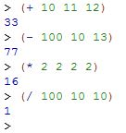
Laskeminen useammalla luvulla
Voit laskea useammalla luvulla samalla kertaa antamalla sulkujen sisään enemmän argumentteja.

Slide 13
Tehtäväsarja II. Lisää peruslaskuja
Tehtävä 1
Laske interaktioikkunassa.
a) 10+12+19 b) 45+222+300
Tehtävä 2
Laske interaktioikkunassa.
a) 300-150-100-50 b) 20-15-10
Tehtävä 3
Laske interaktioikkunassa.
a) 59*10*47 b) (1000/25)/10

Slide 14


Yhteen- ja vähennyslaskun yhdistäminen
Jos samassa lausekkeessa on vain yhteen- ja vähennyslaskua, on niiden yhdistäminen helppoa. Esimerkiksi 12-3+7-3 voidaan laskea seuraavasti:
Sama lasku olisi ollut mahdollista laskea myös toisella tavalla:

Slide 15

Moniosaiset laskut
Moniosaisten laskutoimitusten muodostaminen kannattaa aloittaa tavanomaisen laskujärjestyksen mukaisesti:
ensin suluissa olevat laskut
sitten kerto- ja jakolaskut vasemmalta oikealle ja lopuksi
yhteen- ja vähennyslaskut vasemmalta oikealle.
Lasku (2+3)*(5+1) laskettaisiin seuraavasti:
Lasketaan ensiksi summa (+ 2 3)
Lasketaan seuraavaksi summa (+ 5 1)
Lopuksi kerrotaan keskenään summat (+ 2 3) ja (+ 5 1).

Slide 16
Tehtäväsarja III. Laskutoimitusten yhdistäminen
Tehtävä 1
Laske interaktioikkunassa.
a) 10+12-19 b) 45-22+30 c) 12+13-14
Tehtävä 2
Laske interaktioikkunassa.
a) (10-2)*(14-6) b) (4+5)*(3+6)
Tehtävä 3
Keksi oma laskutoimitus ensin kynällä ja paperilla, ja laske sitten laskutoimituksesi interaktioikkunassa.
Tehtävä 4
Tutki pystytkö laskemaan interaktioikkunassa suurilla luvuilla. Kokeile esimerkiksi laskea paljonko on 10000*999999.

Slide 17
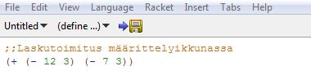
Määrittelyikkunan käyttö
Määrittelyikkunaa käytetään koodin tallentamiseen ja pidempien sekä monimutkaisempien ohjelmien kirjoittamiseen. Kokeillaan aluksi yksinkertaisen laskutoimituksen kirjoittamista määrittelyikkunaan.
Kommenttirivi
Koodirivi
Määrittelyikkunaan kirjoitettu ohjelmakoodi ajetaan oikeasta yläkulmasta löytyvällä Run-näppäimellä. Ohjelman tulos tulee näkyviin interaktioikkunaan.

Slide 18
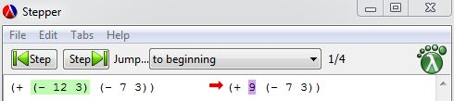
Koodin suorittaminen vaiheittain
Aja äsken määrittelyikkunaan kirjoittamasi laskutoimitus vaiheittain Step-toiminnon avulla. Uudessa Stepper-ikkunassa voit nähdä nyt Step-näppäimen avulla kuinka laskutoimitus lasketaan vaiheittain.
Vaihe 1
Vaihe 2
Vaihe 3
Vaihe 4

Slide 19
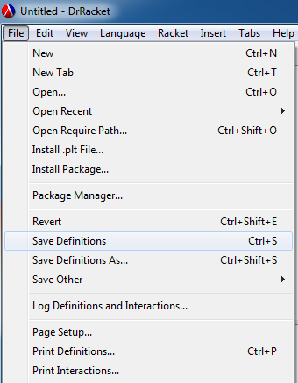
Tallentaminen ja lataaminen
Voit tallentaa määrittelyikkuman koodin valitsemalla File-valikosta Save Definitions –toiminnon.
Jos haluat muuttaa tallennustiedoston nimeä, valitse Save Definitions As… -toiminto.
Tallennetun tiedoston avaaminen tapahtuu Open… -toiminnolla.

